Slide 1


Aula Teórica 04
Comandos Condicionais – Continuação
Semana 04
Universidade Federal de Ouro Preto - UFOP
Departamento de Computação - DECOM
Comissão para Coordenação das Atividades Pedagógicas
da Disciplina BCC701 – CAP-BCC701
www.decom.ufop.br/bcc701
2014-1
Material Didático Proposto

Slide 2
Conteúdos da Aula
Comandos condicionais aninhados
Expressões Lógicas

Slide 3
Comandos Condicionais Aninhados

Slide 4
O comando if (versão completa)
if <condição 1> then
bloco <condição 1> é verdadeira
else
if <condição 2> then
bloco <condição 2> é verdadeira
...
else
if <condição n> then
bloco <condição n> é verdadeira
else
bloco todas condições são falsas
end
    end
    ...
    end
Vários níveis de aninhamento

Slide 5
Implementação: Equações de 2º Grau
Vários níveis de aninhamento

Slide 6
Comando if (versão compacta: elseif)
    if <condição 1>
    bloco <condição 1> é verdadeira
    elseif <condição 2>
    bloco <condição 2> é verdadeira
    ...
    elseif <condição n>
    bloco <condição n> é verdadeira
    else
    bloco todas condições são falsas
    end
Executa apenas um dos blocos

Slide 7
Implementação: Equações de 2º Grau
Uso do elseif l
Eliminou um endl

Slide 8
Expressões Lógicas

Slide 9
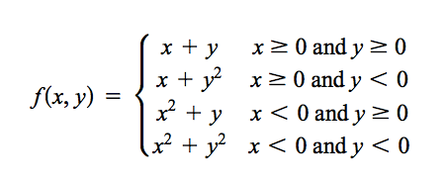
Problema / exemplo
(Condições mutuamente exclusivas)
Seja f :ℛxℛ⟶ℛ definida por:
Construir um programa para calcular o valor de f(x,y), para valores de x e y dados.
Note que o valor de f(x,y) é dado por 4 expressões diferentes, conforme sejam os valores de x e de y

Slide 10
Lógica da solução
se x>= 0 e y>=0 então
r = x + y;
senão se x>= 0 e y<0 então
r = x + y^2;
senão se x< 0 e y>=0 então
r = x^2 + y;
senão
  r = x^2 + y^2;

Slide 11
Operadores Lógicos
Operador lógico | Descrição
& | Conjunção (e)
| | Disjunção (ou)
˜ | Negação (não)
Sejam e1 e e2 expressões lógicas.
  ~e1 é falsa se e1 é verdadeira; é verdadeira se e1 é falsa
  e1 & e2 é verdadeira se e1 e e2 são ambas verdadeiras; é falsa nos demais casos
  e1 | e2 é falsa se e1 e e2 são ambas falsas; é verdadeira nos demais casos

Slide 12
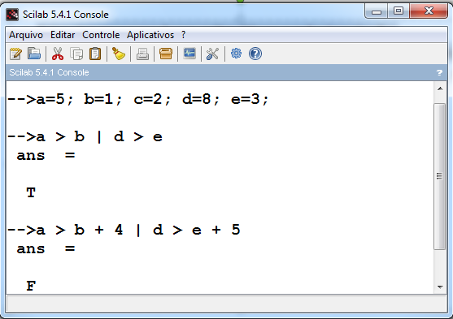
Precedência de Operadores
Ordem de precedência
maior
operadores aritméticos
operadores relacionais
operadores lógicos
menor

Slide 13
Precedência dos Operadores Lógicos
Prioridade | Operador lógico | Descrição
1ª | ˜ | Negação (não)
2ª | & | Conjunção (e)
3ª | | | Disjunção (ou)
Parênteses quebram a precedência

Slide 14
Implementação da Lógica da solução
if x>= 0 & y>=0
r = x + y;
elseif x>= 0 & y<0
r = x + y^2;
elseif x< 0 & y>=0
r = x^2 + y;
else
  r = x^2 + y^2;
end

Slide 15
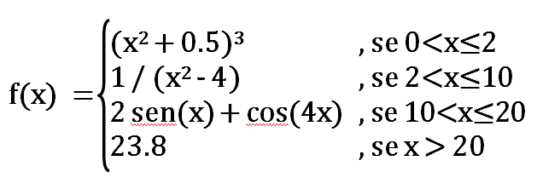
Exercício 1
Seja f :ℛ⟶ℛ a função definida por:
Escreva um programa que leia o valor de x e imprima o valor de f(x)

Slide 16
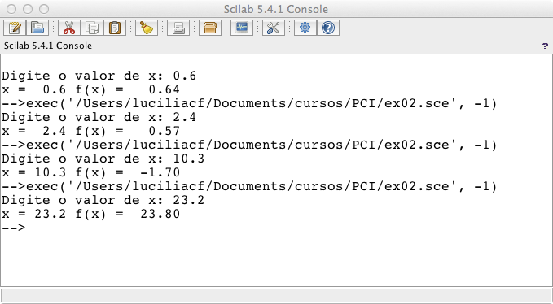
Exercício 1 – exemplo de execução
.
.
.

Slide 17
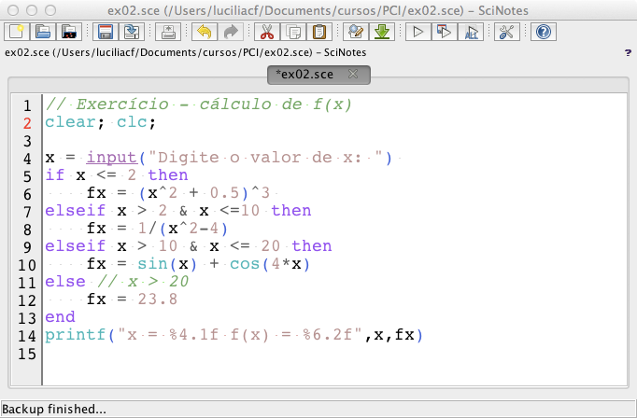
Exercício 1 - Solução

Slide 18
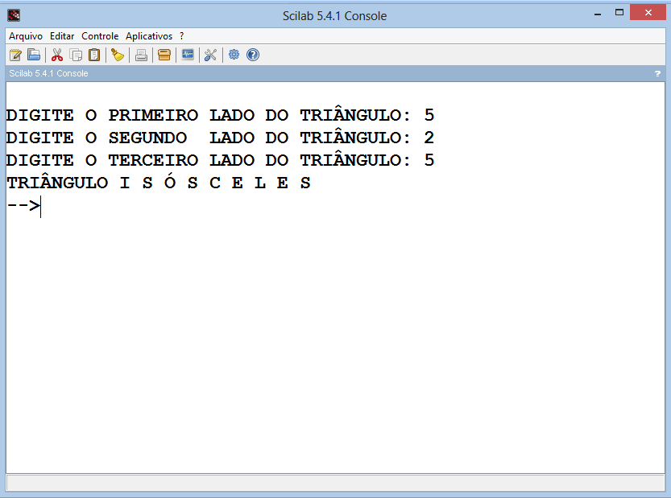
Exercício 2
Escreva um programa que determina se 3 valores dados constituem lados de um triângulo e, em caso afirmativo, se o triângulo é equilátero, isósceles ou escaleno.

Slide 19
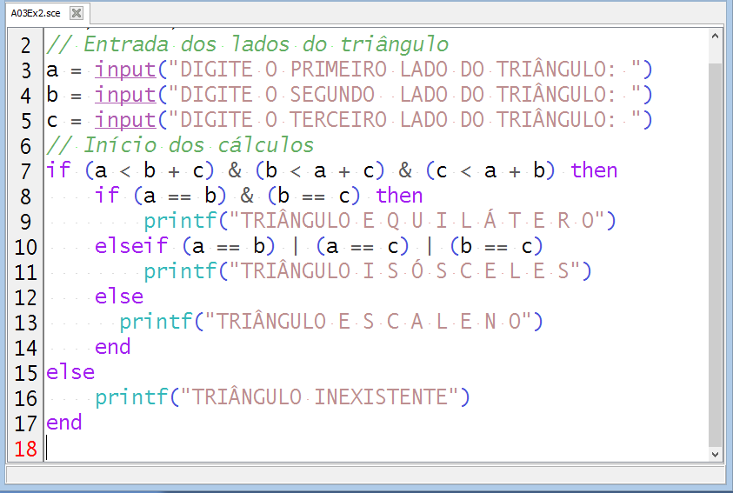
Exercício 2 - Solução

Slide 20
Exercício 3
De acordo com o site Wikipedia:
  São bissextos todos os anos múltiplos de 400, p. ex.: 1600, 2000, 2400, 2800...
  São bissextos todos os múltiplos de 4 e não múltiplos de 100, p. ex.: 1996, 2004, 2008, 2012, 2016…
  Não são bissextos todos os demais anos.
Codifique um programa que tenha como entrada um determinado ano.
O programa imprime uma mensagem dizendo se o ano é ou não bissexto.

Slide 21
Exercício 4
O custo de enviar um pacote pelo correio é de R$ 15,00 para o primeiro kg e R$ 5,00 para cada meio kg ou fração acima de 1 kg. Se o pacote pesar mais de 35 kg, uma tarifa adicional de R$ 15,00 é adicionada ao curso. Nenhum pacote com mais de 50 kg é aceito.
Escreva um programa que leia o peso do pacote, em kg, e calcule o custo de envio desse pacote. Seu programa deve também testar se o valor informado para o peso do pacote é válido (isto é, se é maior que 0), imprimindo uma mensagem indicativa de valor inválido, caso contrário.
Exemplo de execução:
    Correios: cálculo da tarifa por pacote
    ---------------------------------------
    Informe o peso do pacote (em kg): 3.4
    Custo de envio = 40.00

